Slide 1







Python精灵模块创意编程之
抛物模拟_射猴子

Slide 2
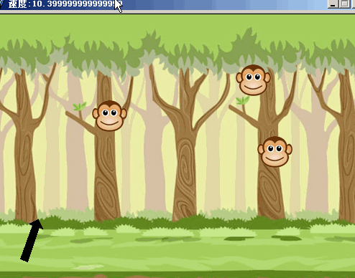
pip install sprites
抛物模拟_射猴子
这个作品演示的是发射一个小球，去射击猴子。小球按照抛物线的轨迹移动，猴子碰到小球则会消失。
这个程序运行后按住鼠标左键能让小球的速度一直增加。在这个同时，移动鼠标能调整小球的方向，松开鼠标后小球才会发射。

Slide 3
pip install sprites
猴子组 Group('monkey')
在程序中有三只猴子，它们的标签都是'monkey',通过Group('monkey')把它们归为一组，名字叫monkey_group。以下是本例中的代码:
monkey3 = Sprite(shape='monkey.png',tag='monkey')
monkey3.goto(130,00)
# 下面新建组，会自动把相应标签的对象都添加到组中
monkey_group = Group("monkey")
Group就是组。

Slide 4
pip install sprites
小球与箭头角色
实例化小球的代码是:
ball = Sprite(shape='circle',visible=False)
实例化箭头的代码是:
arrow = Sprite(shape='pointer')
注意箭头的造型是pointer，外观就像程序运行后的那个箭头一样。
pointer是指针，箭头的意思。

Slide 5
pip install sprites
shoot发射函数
在程序中定义了shoot函数。它用来发射小球。当松开按键时这个函数被调用。在函数中会用角色的towards命令计算出箭头朝向鼠标指针的角度，再通过math.radians把它转换成弧度值，接着用三角函数得到水平和垂直速度，最后把箭头显示出来。
在主程序中一旦箭头显示出来，就会调用move函数不断地移动箭头，直到碰到边缘就隐藏小球。
shoot是发射的意思。

Slide 6
pip install sprites
开始发射标志start_shoot_flag
start_shoot_flag是一个逻辑变量。它的值为假表示还没有开始发射呢。一旦按下了鼠标左键，它的值就是True了，表示发射已经开始。这个时候继续按住鼠标左键，则变量speed的值会一直增加。一旦松开鼠标按键，那么就会发射。以下是在本例中while循环里的代码:
# 按下鼠标指针那么speed,即速度会一直增加
if mkey.down():
speed = speed + 0.1
start_shoot_flag = True # 值为True,表示开始发射
screen.title("速度:"+str(speed))
# 一旦松开鼠标按键,那么就会发射
if start_shoot_flag and not mkey.down():
shoot()
start_shoot_flag = False
speed = 10
flag即标志之意思。

Slide 7
pip install sprites
小球发射轨迹简析
shoot函数只会执行一次。它的用途是确定发射角度及让球显示出来。一旦松开鼠标按键，小球显示出来则会不断地移动。这是由于在程序的while循环中，中如果小球可见，则ball.move方法会执行，但是每执行一次ball.dy都会减小一，相当于受到重力的影响，结果就是抛物线的效果。以下是案例中的代码:
if ball.isvisible():
ball.move(ball.dx,ball.dy)
ball.dy = ball.dy - 1
for m in list(monkey_group):
if m.collide(ball):m.remove()
if ball.collide_edge(): ball.hide() # 隐藏小球
在小球的移动过程中，还会检测三只小猴的任意一只有没有碰到小球，如果碰到，则小猴被清理。
flag即标志之意思。

Slide 8
pip install sprites
源代码简析
1. 导入数学模块及从精灵模块导入所有命令
2. 定义shoot函数，用途是移动小球到箭头位置 ，确定发射方向及显示小球。
3. 新建窗口，设定背景图片为"森林.png"
4. 新建ball，是一个圆形的Sprite对象。
5. 新建三只猴子，造型都是"monkey.png"。
6. 把所有的猴子集合成一个monkey_group组。
7. 实例化箭头对象，它的造型是pointer。
8. 进入while循环，箭头不断地朝向鼠标指针。
如果按下鼠标左键不放则加速度，松开则发射，猴子碰到小球则消失，小球碰撞到边缘则隐藏。
game over。

Slide 9



从小学编程
长大本领高
我是风火轮编程的形象人物。谢谢观赏！

